Slide 1

INTERSTIZIOPATIA POLMONARE IN CORSO DI ARTRITE REUMATOIDE: studio di prevalenza
F. Ferrara, C. Casarini, S. Rondinone

Slide 2
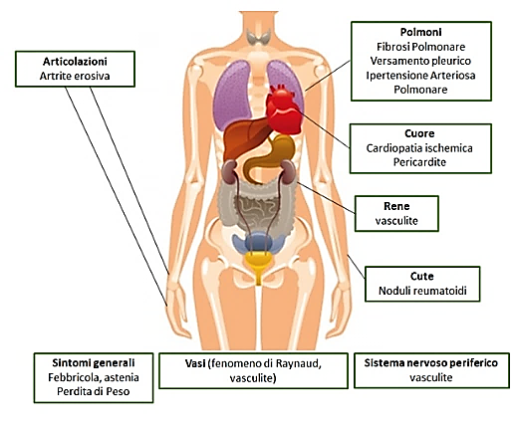
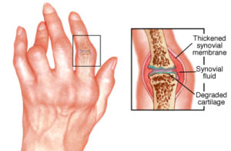
INTRODUZIONE ALL’ARTRITE REUMATOIDE
CARATTERISTICHE CLINICHE
Patologia sistemica autoimmune auto-anticorpi:
  fattore reumatoide (FR)
  anti-CCP
Poliartrite simmetrica erosiva
Manifestazioni extrarticolari
CARATTERISTICHE EPIDEMIOLOGICHE
Colpiti:
  40-60 anni
  F:M=4:1
Prevalenza stimata nella popolazione generale: 0,5%
1.

Slide 3
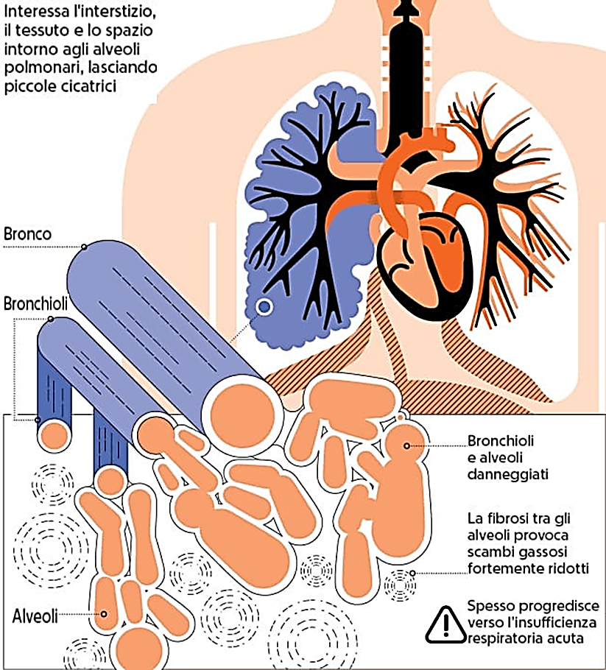


MANIFESTAZIONI EXTRARTICOLARI: INTERSTIZIOPATIA POLMONARE (IP)
2.
CARATTERISTICHE CLINICHE
Malattia fibrotica progressiva del polmone
Diagnosi tardiva
Prognosi:
  Peggioramento della capacità fisica
  Peggioramento della qualità di vita
  Seconda causa di morte
infausta
Tosse secca
Dispnea
ingravescente

Slide 4
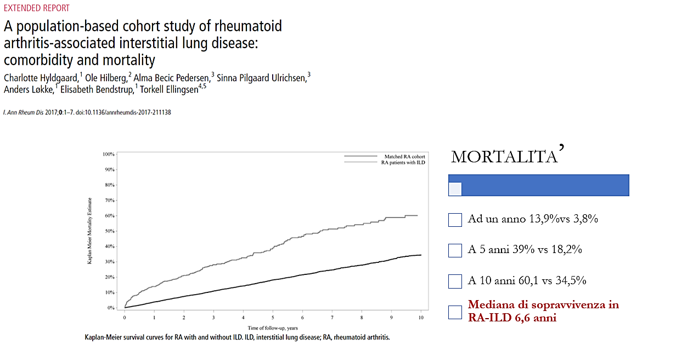
MANIFESTAZIONI EXTRARTICOLARI: INTERSTIZIOPATIA POLMONARE (IP)

Slide 5

MANIFESTAZIONI EXTRARTICOLARI: INTERSTIZIOPATIA POLMONARE (IP)
CARATTERISTICHE EPIDEMIOLOGICHE
Seconda causa di morte
Forte impatto su
Prognosi
Opzioni terapeutiche
Prevalenza stimata nella popolazione affetta da AR: 4-40%
  Piccole casistiche di pazienti
  Studi retrospettivi
  numerosi BIAS
3.
COME PROCEDERE NELLO
STUDIO DI QUESTA CONDIZIONE

Slide 6
SONDAGGIO: PREVALENZA
FENOMENO DI NICCHIA O RILEVANTE?
A. 5%
B.10%
C. 20%
D. 40%

Slide 7

IL NOSTRO STUDIO: SCOPO
IMPLEMENTARE LE CONOSCENZE ATTUALI RIGUARDO L’IP
Prevalenza
Caratteristiche radiologiche
Possibili fattori di associazione
Incidenza
Prognosi
Effetto dei farmaci
4.
STUDIO CLINICO
OSSERVAZIONALE PROSPETTICO

Slide 8

STUDIO CLINICO OSSERVAZIONALE PROSPETTICO: PAZIENTI E METODI
CHI HA PARTECIPATO ALLO STUDIO?
Pazienti:
Età > 18 anni
Con diagnosi di AR secondo i criteri classificativi EULAR/ACR 2012
Afferenti alla UOC di Reumatologia (ambulatori o degenza ordinaria)
Prestanti il proprio consenso informato
Dati sierologici, clinici e demografici → registrati su CRF elettronica dedicata

Slide 9

STUDIO CLINICO OSSERVAZIONALE PROSPETTICO: PAZIENTI E METODI
1.SCREENING: valutazione clinica SINTOMI e SEGNI di
INTERSTIZIOPATIA POLMONARE
Selezionati i pazienti con almeno uno tra:
Tosse secca persistente
Dispnea progressiva di recente insorgenza
Rantoli a velcro, rinvenuti tramite auscultazione:
  O diretta
  O elettronica → analisi mediante il software VECTOR
RX torace svolta per altri motivi che mostra una sospetta interstiziopatia
5.
HRTC per i pazienti con sospetta IP
Come da Linee Guida internazionali

Slide 10
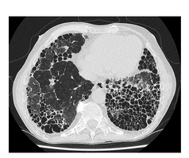
STUDIO CLINICO OSSERVAZIONALE PROSPETTICO: PAZIENTI E METODI
6.
2.HRTC: GOLD STANDARD per la diagnosi di IP
Immagini acquisite in formato digitale DICOM
Valutata da un RADIOLOGO esperto
A. Conferma presenza IP
B. Classificazione IP secondo le attuali classificazioni radiologiche
Eventuale valutazione clinica da parte di pneumologo esperto di patologie polmonari fibrosanti

Slide 11
VECTOR (VElcro Crackles detecTOR)
STUDIO CLINICO OSSERVAZIONALE PROSPETTICO: PAZIENTI E METODI
RANTOLI A VELCRO
1. Reperto tipico
2. Anche negli stadi iniziali
Dati preliminari*:
accuratezza diagnostica (83,9%)
sensibilità (93,2%)
specificità (76,9%)
Auscultazione e registrazione dei suoni polmonari: fonendoscopio elettronico
Analisi dei suoni polmonari: algoritmo VECTOR
*Manfredi A, et al. Diagnostic accuracy of a velcro sound detector (VECTOR) for interstitial lung disease in rheumatoid arthritis patients: the InSPIRAtE validation study (INterStitialpneumonia in rheumatoid ArThritis with an electronic device). BMC Pulm Med. 2019;19:111.

Slide 12
RISULTATI
ANALISI PRELIMINARE: PREVALENZA DI IP IN CORSO DI AR
 | TOT PZ | Senza IP | Con IP
Femmine | 161 | 139 | 22
Maschi | 44 | 23 | 21
Età media (anni) | 64.8±12.9 | 62.7±13.2 | 73.2±7.4
Durata Malattia (anni) | 14.2±8.9
Anti-CCP+ | 77,1% | non differenze statisticamente significative
FR+ | 78,1% | non differenze statisticamente significative

Slide 13
SONDAGGIO: PREVALENZA
FENOMENO DI NICCHIA O RILEVANTE?
A. 5%
B.10%
C. 20%
D. 40%

Slide 14
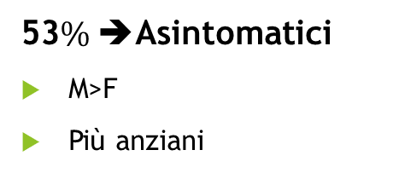
RISULTATI
ANALISI PRELIMINARE: PREVALENZA DI IP IN CORSO DI AR
 | TOT PZ | Senza IP | Con IP
Femmine | 161 | 139 | 22
Maschi | 44 | 23 | 21
Età media (anni) | 64.8±12.9 | 62.7±13.2 | 73.2±7.4
Durata Malattia (anni) | 14.2±8.9
Anti-CCP+ | 77,1% | non differenze statisticamente significative
FR+ | 78,1% | non differenze statisticamente significative
Intercettati prima dello sviluppo dei sintomi
Differenze epidemiologiche

Slide 15
DISCUSSIONE E CONCLUSIONI
1. Punto di partenza per lo studio di incidenza, storia naturale e impatto sulla sopravvivenza dell’IP nell’artrite reumatoide
2. Creazione di screening e programmi di gestione standardizzati
diagnosi precoce e miglioramento della prognosi

Slide 16
! Studio condiviso con i Colleghi del Pronto Soccorso, che valuta l’efficacia di VECTOR come metodo di screening per l’impegno polmonare interstiziale nei pazienti SARS-COV2+
DISCUSSIONE E CONCLUSIONI
3. Utile anche per altre malattie reumatologiche con interessamento polmonare (studio parallelo sulla Sindrome di Sjögren)
4. Possibili ulteriori applicazioni di VECTOR in ambito extra-reumatologico

Slide 17
Desideriamo ringraziare la Dott.ssa Andreina Manfredi, che ci ha dato l’opportunità di prendere parte a questo studio e ci ha seguite nella partecipazione al congresso.

Slide 18
GRAZIE DELL’ATTENZIONE!

Slide 19
RIFERIMENTI BIBLIOGRAFICI
1. Manfredi A, et al. Diagnostic accuracy of a velcro sound detector (VECTOR) for interstitial lung disease in rheumatoid arthritis patients: the InSPIRAtE validation study (INterStitialpneumonia in rheumatoid ArThritis with an electronic device). BMC Pulm Med. 2019;19:111.
2. Bendstrup E, et al. Interstitial Lung Disease in Rheumatoid Arthritis Remains a Challenge for Clinicians. J Clin Med. 2019:8
3. Aletaha D, et al. 2010 rheumatoid arthritis classification criteria: an American College of Rheumatology/European League Against Rheumatism collaborative initiative. Ann Rheum Dis. 2010 Sep;69(9):1580-8. doi: 10.1136/ard.2010.138461. Erratum in: Ann Rheum Dis. 2010 Oct;69(10):1892. PMID: 20699241.

Slide 20
RIFERIMENTI DELLE IMMAGINI
1.https://www.medicinaxtutti.it/2020/05/04/artrite-reumatoide-rischio-cardiovascolare-e-trattamento/
2.https://www.google.com/url?sa=i&url=https%3A%2F%2Fwww.repubblica.it%2Fsalute%2F2020%2F11%2F24%2Fnews%2Fl_eredita_che_lascia_il_covid_negli_organismi_di_chi_guarisce-275100639%2F&psig=AOvVaw2iU2U9g9oXLgDgTsSls73F&ust=1617458505123000&source=images&cd=vfe&ved=0CAMQjB1qFwoTCMDEkM_c3-8CFQAAAAAdAAAAABAE
3.https://www.ilgiornaledicasoria.it/casoria-il-tempo-fermo-della-democrazia/
4. https://www.interno.gov.it/it/stampa-e-comunicazione/dati-e-statistiche
5. https://it.wikipedia.org/wiki/Stetofonendoscopio
6. Bendstrup E, et al. Interstitial Lung Disease in Rheumatoid Arthritis Remains a Challenge for Clinicians. J Clin Med. 2019:8

